Slide 1



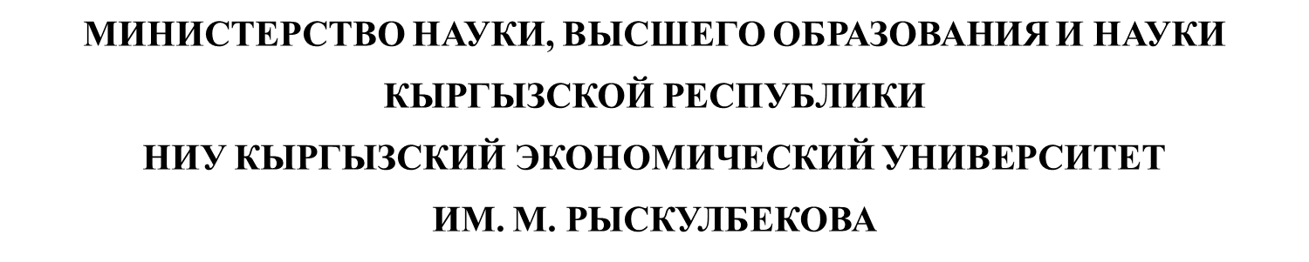
3-24 октября
ЭКОНОМИЧЕСКАЯ УСТОЙЧИВОСТЬ КАК ОСНОВА
ЦИРКУЛЯРНОЙ ЭКОНОМИКИ: ЭКОНОМИЧЕСКИЙ РОСТ И
СНИЖЕНИЕ ЗАГРЯЗНЕНИЯ ОКРУЖАЮЩЕЙ СРЕДЫ
К.э.н., доцент Турсуналиева Д.М.
Бишкек-Ташкент-2025
23-24 октября

Slide 2

Устойчивое экономическое развитие: переход к циркулярной экономике
Переход к циркулярной экономике в Кыргызстане осуществляется в рамках более широкой Программы развития «зеленой» экономики Кыргызской Республики на 2024–2028 годы, которая определяет следующие приоритеты:
Управление отходами
Энергоэффективность и ВИЭ
«Зеленое» сельское хозяйство
«Зеленая» промышленность и туризм

Slide 3
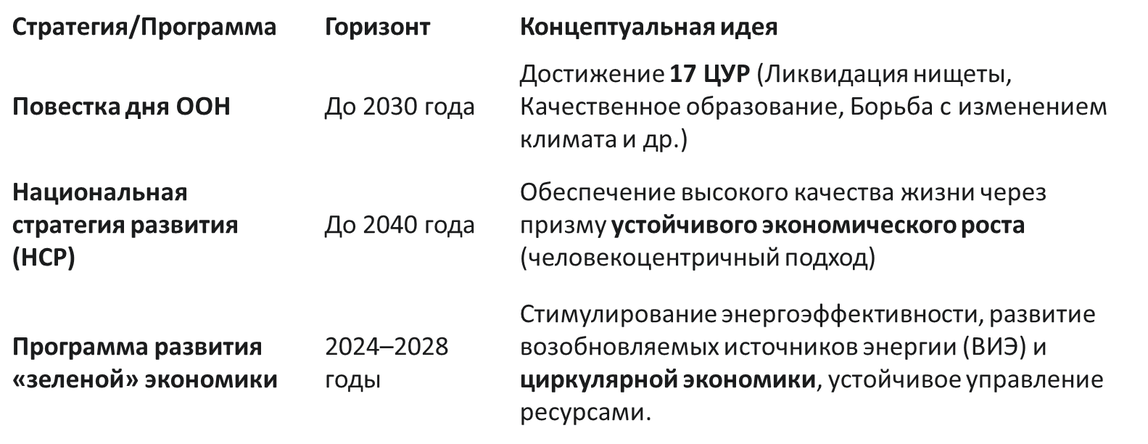



Основы Устойчивого Экономического Развития
Экологическая польза
Координация инвестиций
Социальные потребности
Рациональное использование и сохранение природных ресурсов для будущих поколений.
Направление инвестиций в устойчивые и экологически чистые технологии.
Повышение потенциала удовлетворения потребностей общества в целом.
Ключевая выгода экономической устойчивости заключается не только в обеспечении стабильности производства, но и в защите окружающей среды через сохранение и рациональное использование ресурсов.
Обеспечение устойчивости требует перехода от традиционного линейного подхода к модели эффективности производства и потребления.

Slide 4
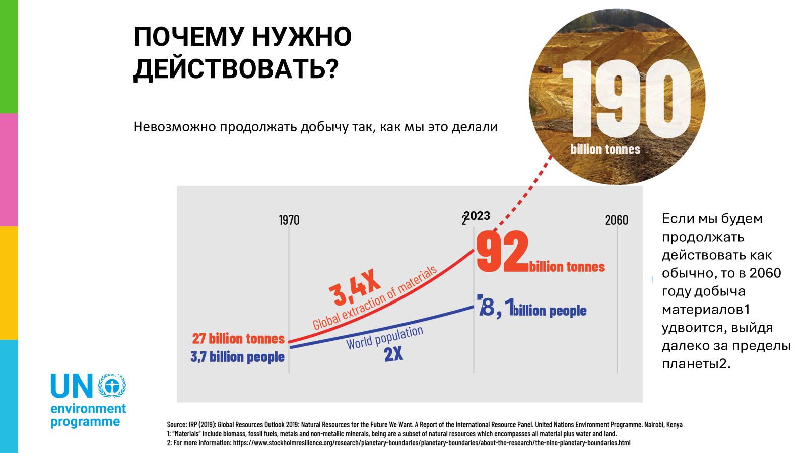
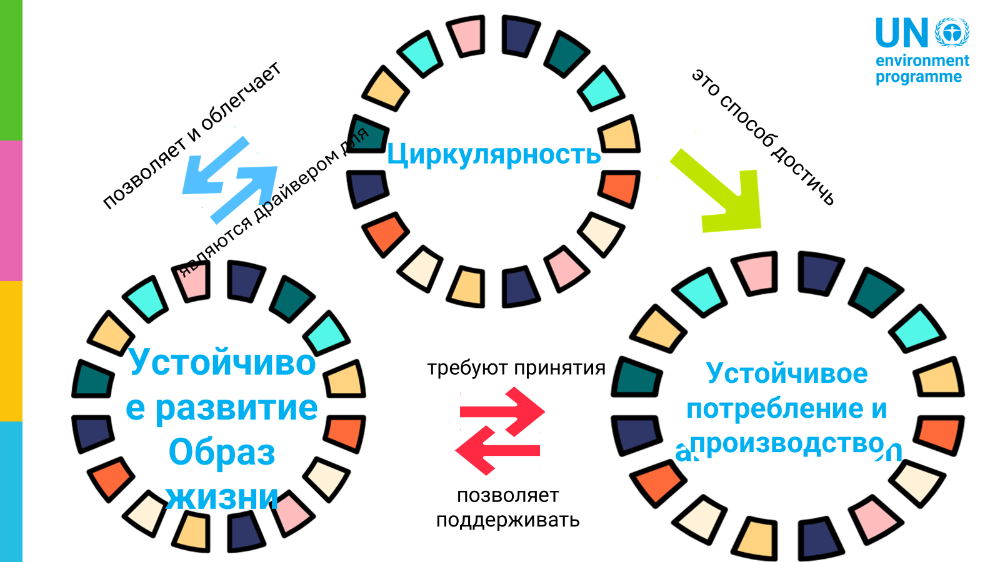
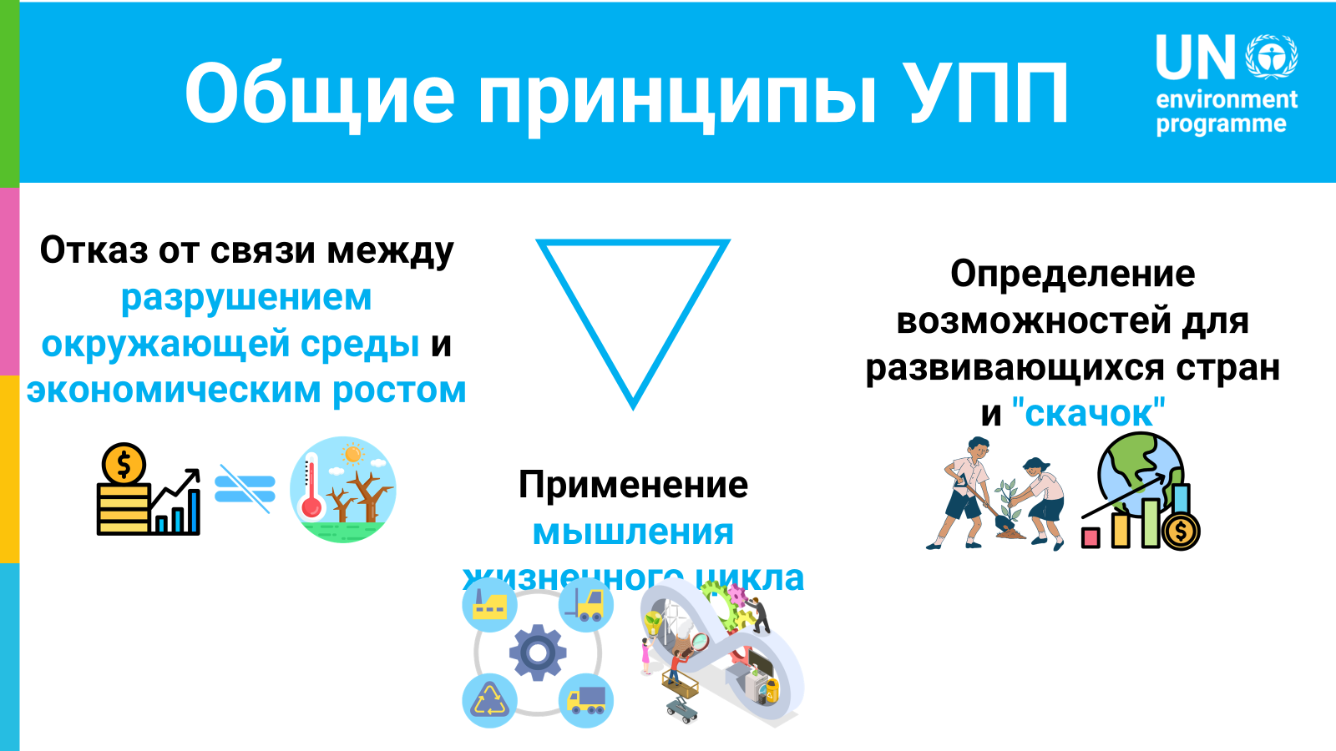

Slide 5








Циркулярная Экономика:
Принцип «Меньшего Количества для Большего»
Циркулярная экономика фокусируется на максимальной эффективности ресурсов и минимизации отходов, следуя стратегии «меньшего количества для большего». Она направлена на отделение экономического роста от деградации окружающей среды.
Сокращение
Повторное Использование
Минимизация первичного потребления ресурсов и материалов.
Продление жизненного цикла товаров и компонентов.
Инновации
Переработка
Поиск более инновационных и устойчивых способов производства товаров и услуг.
Превращение отходов во вторичные ресурсы для нового производственного цикла.
Эти три процесса (3R: сокращение, повторное использование и переработка) являются фундаментом модели управления, позволяющей материалам оставаться в экономическом обороте как можно дольше.

Slide 6

Последствия Линейной Экономики и Международное Сотрудничество
Традиционная экономическая деятельность, направленная на интенсивный экономический рост, часто приводит к серьезной нагрузке на окружающую среду. Быстрая конверсия земель, потеря биоразнообразия, и увеличение загрязнения — это следствие десятилетий пренебрежения экологическим балансом.
Экологический Ущерб
Образование большого количества отходов и побочных продуктов.
Выбросы парниковых газов, ухудшающие состояние окружающей среды.
Загрязнение почв, воды и воздуха, создающее риски для здоровья населения.
Необратимая конверсия сельскохозяйственных земель и потеря
уникальных сообществ.
В этой связи, качество окружающей среды и социально-экономическое развитие должны рассматриваться как одинаково важные компоненты.
Международная торговля может стать мощным инструментом. Страны должны использовать торговые соглашения и партнерства для поощрения использования прогрессивных технологий и устойчивых способов производства, ускоряя переход к устойчивой экономике.

Slide 7

Модель Взаимосвязи: Ресурсы, Производство, Отходы, Потребление
В рамках циркулярной экономики, все компоненты системы тесно взаимосвязаны. Особое значение имеют линии связи и приграничные
зоны, которые определяют масштабы трансформации процессов устойчивости.
Ресурсы
Сырьё и возобновляемые материалы
Производство
Создание продуктов и сборка
Циркулярная экономика
Замкнутый цикл с вторичными ресурсами
Потребление
Использование товара потребителем
Отходы
Побочные материалы и выбросы

Slide 8




Проблемы Перехода к Циркулярной Экономике в Центральной Азии (на примере Кыргызстана)
Страны Центральной Азии, включая Кыргызскую Республику, находятся на начальной стадии перехода к циркулярной экономике. Это обусловлено рядом системных проблем и ограничений.
Низкий Уровень Переработки
Недостаточность Данных
Отмечаются сравнительно незначительные объемы образования отходов на душу населения, но уровень переработки различных отходов крайне низкий.
Отсутствие или недостаточность данных по оценке уровня производства и переработки отходов по отраслям является основной проблемой управления ресурсами.
Слабая Инфраструктура Управления
Отсутствие Национальных Стандартов
Управление отходами недостаточно структурировано, с недостаточным уровнем развития политики и инфраструктуры вторичного использования.
Неполнота информации послужила причиной недостаточности разработки и внедрения национальных стандартов по производству и использованию отходов.
Недостаток открытых материалов создает серьезные ограничения для разработки эффективных
мероприятий по защите окружающей среды.

Slide 9

Анализ Отходов и Пример Электронного Мусора
Для Кыргызской Республики значимой проблемой являются электронные
отходы (использованные компьютеры, телефоны, бытовая техника).
К примеру, объем таких отходов в Кыргызстане в 2019 году составил
10 килотонн (кт) в год, или 1,5 килограмма (кг) на человека в год,
что позволяет рассчитать уровень официального сбора и переработки
электронных отходов в районе около 0,1% (3, 2024).
.
Несмотря на наличие серьезной законодательной базы по управлению отходами, практическое внедрение технологий по переработке и вторичному использованию отходов остается на низком уровне. Этот низкий объем, однако, предоставляет уникальную возможность для разработки и внедрения новой инфраструктуры системы учета, контроля и регулирования, прежде чем проблема станет катастрофической.

Slide 10


Стратегия Управления Отходами и Децентрализация Полномочий
Разработка эффективных систем управления отходами не должна ограничиваться законодательно-правовой защитой.
Требуется научно-обоснованная система типизации, переработки и вторичного использования отходов.
Разработка стандартов: Внедрение руководств, практик и методов испытаний для обращения с промышленными, коммерческими и бытовыми отходами.
Децентрализация: Полномочия и функции по переработке и повторному использованию отходов должны быть переданы органам местной власти, руководствующимся национальными законами.
Комплексный подход: Необходимость всестороннего и взаимосвязанного сотрудничества между всеми подразделениями экономики.
Закон Кыргызской Республики «Об отходах производства и потребления» от 15 августа 2023 года (№ 181), вступление в силу 6 сентября 2023 года.
Передача полномочий органам местного самоуправления обеспечит более гибкий и эффективный контроль за отходами, способствуя росту предприятий по переработке вместе с развитием экономики.

Slide 11
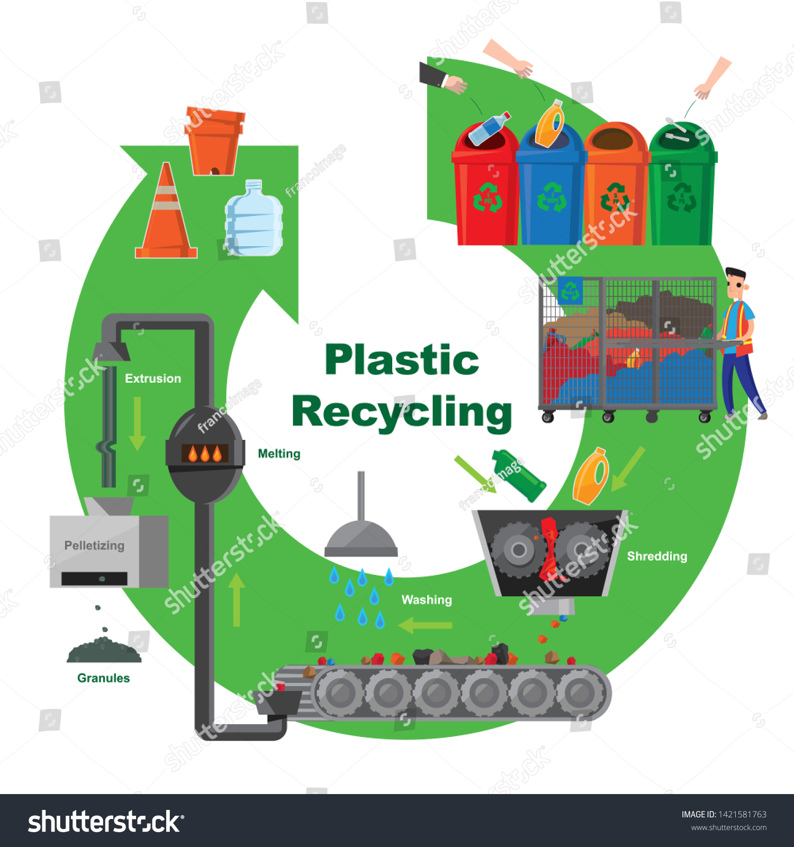




Сортировка Отходов как Ключевой Этап Технологического Преобразования
Внедрение методов и принципов сортировки различных видов отходов является критически важным этапом для их последующей переработки и повторного использования. Сортировка определяет конечное назначение материала.
Пластик
Перерабатывается для повторного использования в приложениях
с более низкими требованиями к качеству.
Металлы
Перерабатываются для повторного использования в производстве.
Органика
Перерабатывается в удобрение путем компостирования или биогаз.
Горючие Вещества
Перерабатываются в топливо из отходов (RDF) для преобразования
энергии.
Инертные Вещества
Материалы, не использующиеся для переработки, подлежат
захоронению.
Для стимулирования этих процессов, помимо штрафов, следует активно использовать налоговые послабления для предприятий, которые внедряют меры по сокращению и вторичному использованию отходов. Образование и информирование населения также играют решающую роль.

Slide 12
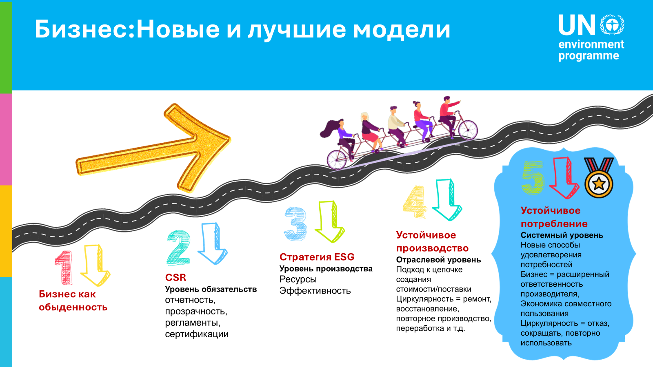
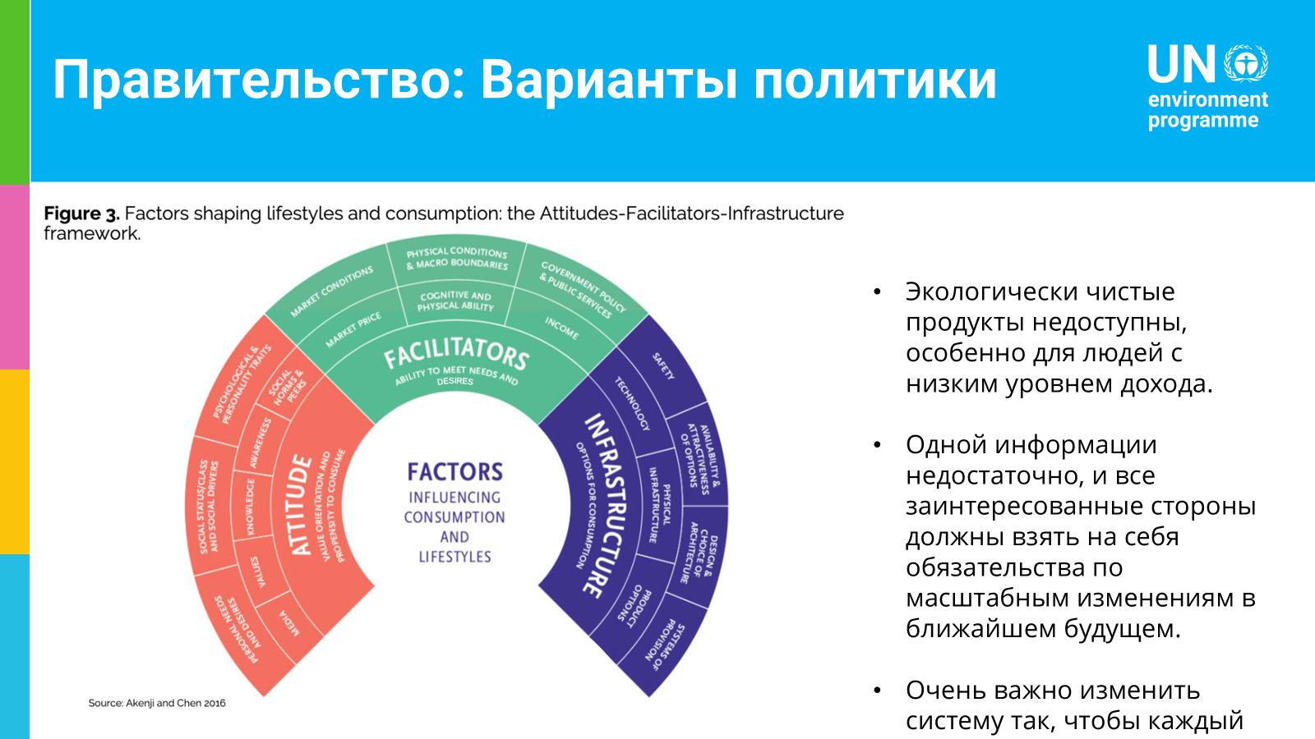

Slide 13
Выводы: Отходы как Ресурс и Эволюция Экономической Мысли
Структура экономики замкнутого цикла демонстрирует, что отходы — это не просто негативный побочный продукт, а обязательный элемент производственного процесса, который может выступать в роли вторичного ресурса.
Отходы как индикатор качества
Трансформация понятий
Равновесие и Устойчивость
Следует трансформировать понятия "экономический рост" и "отходы". Отходы должны рассматриваться как новый ресурс для производства и для окружающей среды (например, создание новой почвы).
Наименьшие объемы и разнообразие отходов свидетельствуют о качественном производстве с минимальными затратами первичных ресурсов.
Равновесие между экономическим развитием и охраной окружающей среды достигается через экономику замкнутого цикла, которая обеспечивает экологическую и социальную ответственность производителей.
Переход к циркулярной экономике открывает возможности для развития новых направлений экономической науки, таких как физическая экономика, и обеспечивает устойчивость за счет активного вовлечения вторичных ресурсов.

Slide 14
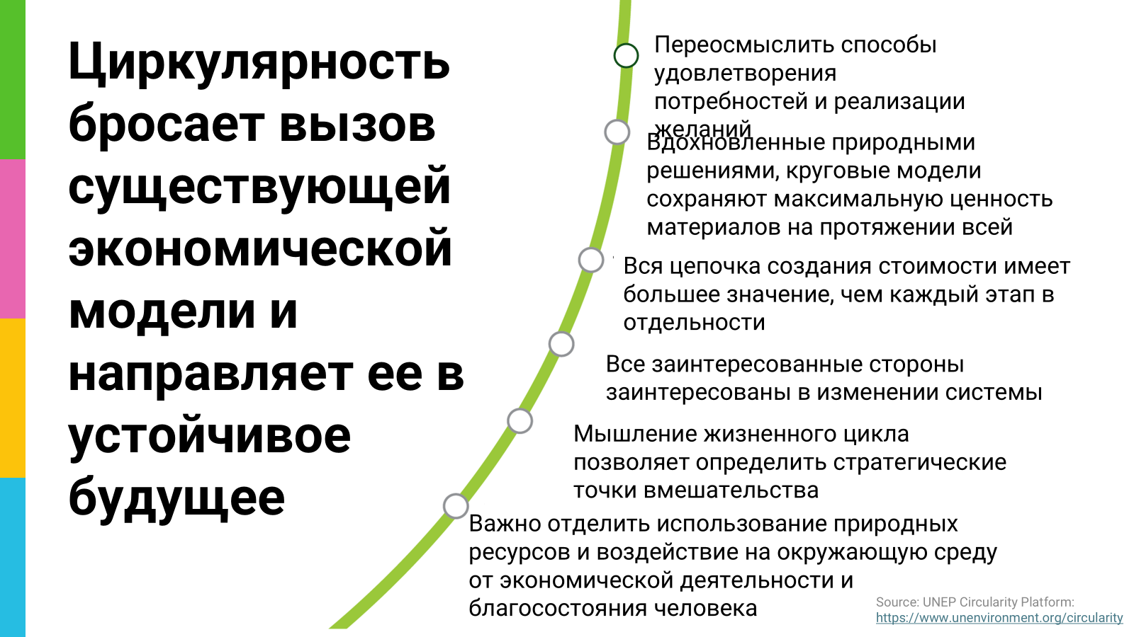
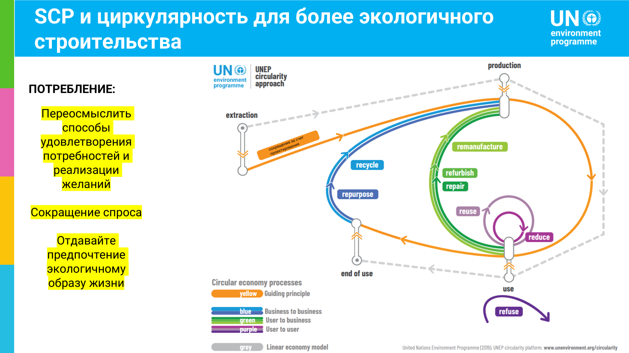

Slide 15
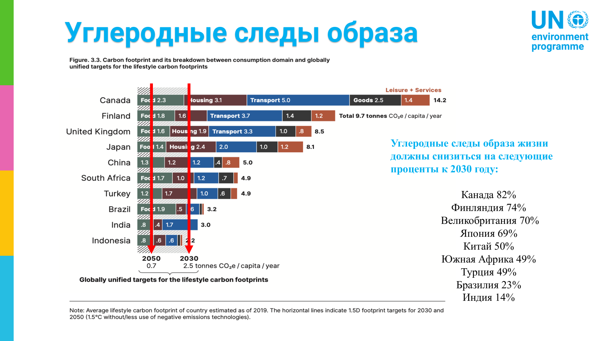
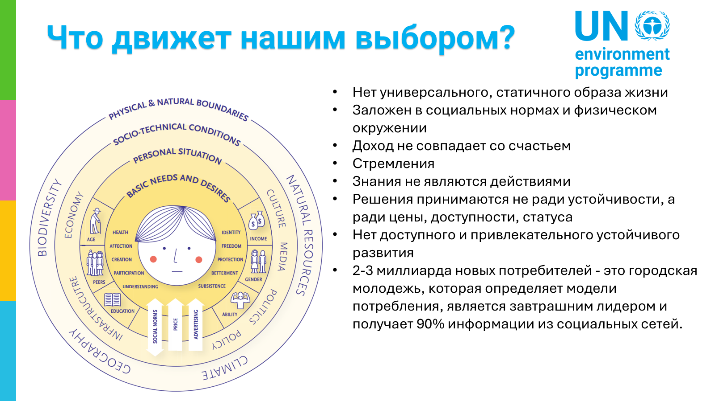

Slide 16


